Slide 1


API rakett-kurs trinn 2
SPØRRINGER
Max Koller, Vestland
Iryna Kulagina, Trøndelag
Irmelin Kristin Nilsen, Troms og Finnmark
Jan Hiroshi Lintvedt, Viken

Slide 2
Dagens program
Introduksjon
Bakgrunn
Plan for kursrekken
Læringsmål
Repetisjon
Hva er et API?
Programmeringsspråk (viktig for trinn 3)
Eksempler på andre API tilbydere
Dagens tema: Spørringer (SSB)
Oppbygning
Praktiske eksempler
Lage spørringer i statistikkbanken
Teste spørringer i API konsollen
Redigere spørringer i API konsollen
Lagre spørringer lokalt
Oppsummering

Slide 3
Bakgrunn for kurset
Et grunnleggende og lavterskel kurs om API
Deling av erfaringer og kompetanse i nettverket
Ønsker om å automatisere
Datainnsamling
Rapporter
Godt fundament for mer sentralisert datalagring
Enklere oppdatering av kunnskapsgrunnlag
Indikatorer
Ett supplement til Power BI kursrekken som går parallelt

Slide 4
Introduksjon
Grunnleggende kurs – ingen erfaring nødvendig!
Mål:
Få en oversikt over hva et API er og hvordan de fungerer (Trinn 1)
Generere en spørring i statistikkbanken (SSB) og API konsollen (SSB) (Trinn 2)
Kunne hente ett eller flere datasett via SSB sitt API med enten: (Trinn 3)
R
Python
Power Query (Power BI, Excel)
Nettverksbygging for kompetanse- og erfaringsutveksling

Slide 5
API
Application Programming Interface
Applikasjon, Programmering, Grensesnitt
Programmer utfører oppgaver i applikasjoner («send melding», «beregn avstand»)
Grensesnittet er kontaktflaten vår mot programmet (søkelinjen i google)
Vi kan få tilgang til programmer/funksjoner uten å åpne programmet
Lokale programmer
Tjenester over internett (web services)
Et grensesnitt (eller en metode) for flere programmer å utveksle informasjon
Uavhengig av hvordan de respektive programmer er skrevet
Klienten (vi) sender en forespørsel (query, spørring) til en webside (programmet) og mottar et svar (response)
Transaksjonen følger alltid den samme oppskriften (Protokoll)
HTTP – Hyper Text Transfer Protocol
GET, POST, PUT, DELETE (Request metoder – hva vil vi gjøre?)

Slide 6
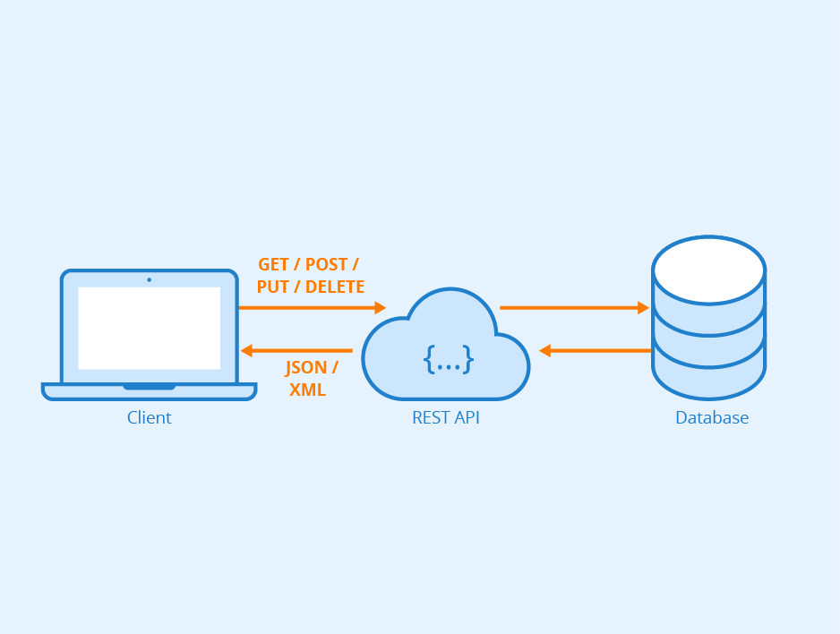
API

Slide 7

R
https://www.r-project.org/
Programmeringsspråk for statistiske beregninger og visualisering
Åpen kildekode
Tilgjengelig for macOS og Windows (+ fleire linux distribusjoner)
Kan utvide funksjonalitet med «packages» (også fritt tilgjengelig)
Stor gruppe brukere og mye informasjon tilgjengelig på nett

Slide 8

Python
www.python.org
Miniconda (https://docs.conda.io/en/latest/miniconda.html)
Anaconda (https://www.anaconda.com/products/individual)
Programmeringsspråk for utvikling av applikasjoner og «data science»
Tilgang til funksjoner (via API) til en rekke programmer
Egnet til dataflyter som involverer en rekke programmer
Åpen kildekode
Stort brukermiljø

Slide 9


Power Query
Motor for transformasjon og klargjøring av data
Integrert i Excel og Power BI
Kan også kjøre Python og R script
This Photo by Unknown Author is licensed under CC BY

Slide 10
Spørsmål fra tilbakemeldinger
GIS
Kanskje tema for et fremtidig kurs?
Praktiske oppgaver
I dag blir det masse praktiske oppgaver

Slide 11
Spørring / query
Definerer hvilken informasjon vi vil hente
Sendes til applikasjonen som skal kjøre programmet
Vanligvis form av en JSON (JavaScript Object Notation)
En måte å strukturere data i en tekstfil
{
"navn": ["Max", "Iryna", "Irmelin", "Jan"],
"alder": ["29", "27", "21", "30"],
"hobby": ["sjonglering", "bungee jumping", "paragliding", "padling"]
}

Slide 12
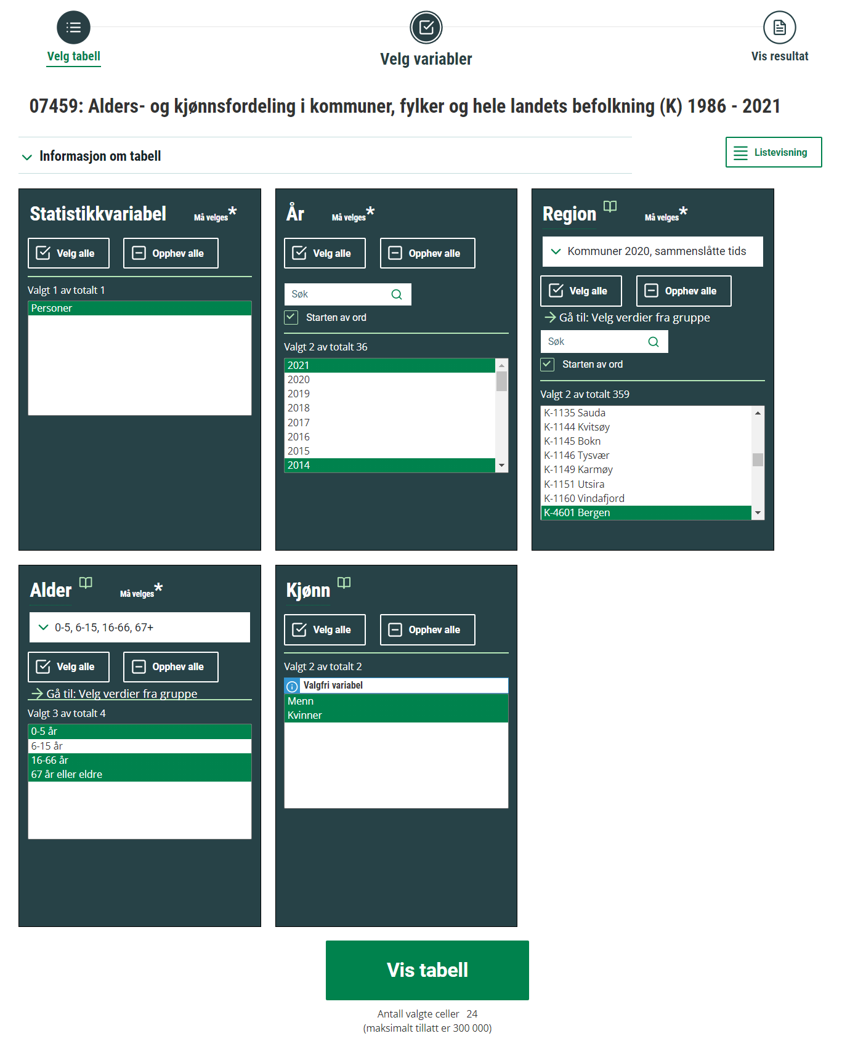
Spørringer
{
"query": [
{
"code": "Region",
"selection": {
"filter": "agg:KommSummer",
"values": [
"K-4601",
"K-4602"
]
}
},
{
"code": "Kjonn",
"selection": {
"filter": "item",
"values": [
"1",
"2"
]
}
},
{
"code": "Alder",
"selection": {
"filter": "agg:Funksjonell1a",
"values": [
"F301",
"F303",
"F304"
]
}
},
{
"code": "Tid",
"selection": {
"filter": "item",
"values": [
"2014",
"2021"
]
}
}
],
"response": {
"format": "json-stat2"
}
}
=

Slide 13
Spørringer
{
"code": "Region",
"selection": {
"filter": "agg:KommSummer",
"values": [
"K-4601",
"K-4602"
]
}

Slide 14
Spørringer
{
"code": "Alder",
"selection": {
"filter": "agg:Funksjonell1a",
"values": [
"F301",
"F303",
"F304"
]
}

Slide 15
Spørringer
{
"code": "Tid",
"selection": {
"filter": "item",
"values": [
"2014",
"2021"
]
}

Slide 16
Filtre - aggregerte
{
"code": "Region",
"selection": {
"filter": "agg:KommSummer",
"values": [
"K-4601",
"K-4602"
]
}
Aggregerte koder
Sammenslåtte tidsserier
Ulike aggregeringer av alder
Ulike administrative/regionale strukturer
MÅ ha filter for å kunne bruke

Slide 17
Filtre - universelle
{
"code": "Region",
"selection": {
"filter": "top",
"values": [
"5"
]
}
{
"code": "Region",
"selection": {
"filter": "item",
"values": [
"4601",
"0"
]
}
{
"code": "Region",
"selection": {
"filter": "all",
"values": [
"46*"
]
}
Universelle
Kan hente fra hele kodelisten
Kan ikkje hente aggregerte lister
Aggregering kan gjøres i PBI, Excel, Pandas etc.
3 filter
item
all
top

Slide 18
Filtre - item
{
"code": "Alder",
"selection": {
"filter": "item",
"values": [
"014",
"021",
"F302",
"F303"
]
}
Kan hente verdier fra hele kodelisten
Må skrives eksakt
Skrivefeil kan gi 400 status
Kan ikke hente fra aggregerte lister
{
"code": "Alder",
"selection": {
"filter": "agg:Funksjonell1a",
"values": [
"F302",
"F303"
]
}

Slide 19
Filtre - all
{
"code": "Alder",
"selection": {
"filter": "all",
"values": [
"01*",
"04*",
"067*",
"F302*"
]
}
Kan hente verdier fra hele kodelisten
Må skrives trunkert med *
Altså en del av søketeksten så *
Kan ikke hente fra aggregerte lister
{
"code": "Alder",
"selection": {
"filter": "agg:Funksjonell1a",
"values": [
"F302",
"F303"
]
}

Slide 20
Filtre - all
{
"code": "Tid",
"selection": {
"filter": "all",
"values": [
"*U52"
]
}
{
"code": "Tid",
"selection": {
"filter": "all",
"values": [
"2014U*",
"2021U*"
]
}
Kan hente verdier fra hele kodelisten
Kan brukes til filtrering (for eksempel kvartalsvis/ukentlig)
Kan ikke hente fra aggregerte lister
https://www.ssb.no/statbank/table/12972/

Slide 21
Filtre - all
{
"code": "Tid",
"selection": {
"filter": "all",
"values": [
"*"
]
}
Bare * henter alle verdier i kodelisten
{
"code": "Alder",
"selection": {
"filter": "agg:Funksjonell1a",
"values": [
"F302",
"F303"
]
}
https://www.ssb.no/statbank/table/12972/

Slide 22
Filtre - top
{
"code": "tid",
"selection": {
"filter": "top",
"values": [
"4"
]
}
Kan hente verdier fra hele kodelisten
Henter n siste verdier
Kan ikke hente fra aggregerte lister
{
"code": "Alder",
"selection": {
"filter": "agg:Funksjonell1a",
"values": [
"F302",
"F303"
]
}
https://www.ssb.no/statbank/table/12972/

Slide 23
Responsformat
"response": {
"format": "json-stat2"
}
"response": {
"format": "csv2"
}
"response": {
"format": "xlsx"
}
Vi kan bestemme format på respons
json-stat2 (vises i konsoll)
csv2 (laster ned)
xlsx (laster ned)
Vi kan teste det i konsollen
Fullstendig liste i API docs (se neste slide)

Slide 24
Praktisk gjennomgang
Lenker:
https://www.ssb.no/statbank
https://data.ssb.no/api/v0/no/console
Dokumentasjon
https://bit.ly/3FbYxzs - API docs
NB!
For å hente sammenslåtte tidsserier må man bruke filter!
{
"code": "Region",
"selection": {
"filter": "agg:KommSummer",
"values": [
"K-4601",
"K-4602"
]
}

Slide 25
Praktisk gjennomgang
Tabeller vi bruker:
https://www.ssb.no/statbank/table/07459/
https://www.ssb.no/statbank/table/12972/
https://www.ssb.no/statbank/table/07984/
Prøv gjerne med egne tabeller også

Slide 26
Kjekt å ha
Google!
En god teksteditor med ulike funksjoner som Syntax highlighting
Notepad ++ (https://notepad-plus-plus.org/downloads/)
Atom (https://atom.io/)
VS code (https://code.visualstudio.com/)
Sublime text (https://www.sublimetext.com/)
Tålmodighet

Slide 27

Tusen takk for oppmerksomheten!
post@pandaanalyse.no / pandaanalyse.no

